Slide 1
Анализ результатов ОГЭ-2025 по истории
Автор: И.А. Трофимова,
учитель обществознания
ГБОУ СОШ № 2 «ОЦ» с. Кинель-Черкассы

Slide 2
Результаты ОГЭ по истории 2025 г.
Всего участников: 36 человек
ОУ:
ГБОУ СОШ с. Беловка – 3
ГБОУ СОШ с. Максимовка – 1
ГБОУ СОШ №1 с. Кинель – Черкассы - 5
ГБОУ СОШ с. Тимашево - 4
ГБОУ СОШ №2 с. Кинель – Черкассы - 6
ГБОУ СОШ №3 с. Кинель – Черкассы - 3
ГБОУ СОШ № 6 г.о Отрадный -1
ГБОУ СОШ № 8 г.о. Отрадный- 4
ГБОУ СОШ №10 «ОЦ ЛИК» - 2
ГБОУ гимназия «Гармония» -2
ГБОУ СОШ Кротовка - 5

Slide 3
Результаты ОГЭ по истории 2025 г.
Успеваемость: 99, 2 %
Качество знаний: 55,5 %
«5» - 10
«4» - 10
«3» - 14
«2» - 2

Slide 4
Результаты ОГЭ по истории 2025
Государственную итоговую аттестацию по истории в форме ОГЭ сдавали 36 обучающихся, что на 8 чел. больше чем в 2024 г. 2 выпускника не справились с заданиями и не преодолели минимальный порог.
По сравнению с предыдущими годами отмечается положительная динамика в качестве подготовки обучающихся. Доля выпускников, выполнивших задания «4» и «5», увеличилась с 53,5 % в 2024 г. до 55,5 % в 2025 г. Средний балл - 22.

Slide 5
Результаты ОГЭ по истории 2025 г.
Обучающиеся Отрадненского ТУ показали хорошую подготовку к ОГЭ по истории. Средний процент заданий базового уровня колеблется от 53% до 86%, т.е. превышен 50% порог. При выполнении заданий повышенного и высокого уровня средний процент колеблется в диапазоне от 33% до 92%. Отсутствуют показатели ниже 15 %.

Slide 6
Сложные задания ОГЭ
Это задания 2, 20, 21, 22, 23, 24.
Задание 2 – 47%
Расположите в хронологической последовательности исторические события.
Запишите цифры, которыми обозначены исторические события, в правильной последовательности в таблицу.
1) объединение Киева и Новгорода под властью князя Олега Вещего
2) дунайские походы князя Святослава Игоревича
3) призвание на княжение варягов
4) введение уроков и погостов
Ответ:

Slide 7
Сложные задания ОГЭ
Низкий результат был продемонстрирован учениками при выполнении 20 задания – 33%.
Девятиклассники осуществляли работу с текстом, выполняя 18-19-20 задания.
№20. Укажите название, под которым вошли в историю участники тайных революционных обществ, возникших в России в годы правления императора, имя которого дважды пропущено в отрывке. Укажите одну из целей, провозглашённых участниками данных обществ в их программных документах.

Slide 8
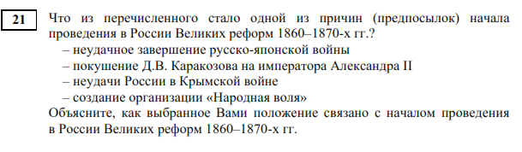
Сложные задания ОГЭ
Невысокий результат показали ученики при выполнении задания 21, где необходимо было определить причины и следствия важнейших исторических событий. Его выполнили 46% выпускников.

Slide 9
Сложные задания ОГЭ
22 задание – процент выполнения 41%.
Прочитайте текст, который содержит две фактические ошибки.
Неожиданная смерть молодого императора Петра II вновь поставила ребром вопрос о престолонаследии. При отсутствии завещания Верховный тайный совет решил предложить престол сестре Петра I Анне Иоанновне. Выданная замуж за курляндского герцога, Анна Иоанновна к моменту смерти Петра II давно овдовела. В Курляндию был отправлен посол с Кондициями – условиями избрания Анны на российский престол. Выполнение Кондиций должно было изменить характер власти: республика превратилась бы в ограниченную монархию.
Найдите фактические ошибки и исправьте их. Ответ оформите следующим образом (обязательно заполните обе колонки таблицы).

Slide 10
Сложные задания ОГЭ
№ 23 Существует точка зрения, что, несмотря на сохранение положения дворянства как служилого сословия, в годы правления Петра I в правах и обязанностях дворян появилось много отличий от прав и обязанностей дворян XVII в. Приведите не менее двух различий.
Здесь необходимо было умение выявлять общее и различия сравниваемых исторических событий и явлений.
Средний процент – 43%.

Slide 11
Сложные задания ОГЭ
Еще одним сложным для учащихся заданием оказалось задание 24 на умение выявлять существенные черты и характерные признаки исторических событий, явлений. Его средний процент – 39%
Вдова новгородского посадника Марфа Борецкая располагала значительными средствами, возглавляла мощнейшую боярскую группировку, выступала от имени Новгородской республики на международной арене.
Но за несколько лет лишилась всего, вынудив своими действиями великого
князя московского начать войну против непокорного Новгорода: её сын был
казнён, земли были конфискованы, а сама она под именем Марии была заточена в монастырь.
1. Укажите век, когда произошли описанные события.
2. Назовите великого князя московского, о котором идёт речь.
3. Почему великий князь московский принял упомянутое решение о начале
военных действий против Новгородской республики? Укажите одну любую причину.

Slide 12
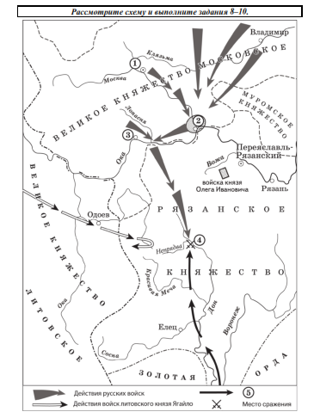

Задания ОГЭ
Задания № 8, №9, №10 были направлены на проверку умений осуществлять работу с исторической картой. Здесь процент выполнения варьировался от 64% до 92%. Самый низкий показатель за 8 задание.

Slide 13
Результаты ОГЭ
Большинство участников ОГЭ 2025 г. успешно выполнили задания, проверяющие знание дат, этапов и ключевых событий истории – 85% (задание №1). С аналогичным заданием (№4), где требовалось осуществить множественный выбор, справилось 78%. Задания №15, 16, где требовалось знание фактов из истории зарубежных стран выполнено на 64-67%. Хорошие результаты показали школьники при выполнении заданий, где требуется знание исторических понятий и терминов. Это задания №3 и №5, где баллы варьируются от 69 % до 53%.

Slide 14
Рекомендации
Учителям
- изучить «Демонстрационный вариант измерительных материалов для государственной итоговой аттестации по программам основного общего образования» (история), «Спецификацию измерительных материалов для государственной итоговой аттестации по программам основного общего образования» (история)» (http://www.fipi); ознакомить с данными документами обучающихся, потенциальных участников ОГЭ по истории;
- изучить и использовать в педагогической деятельности содержание отчета председателя предметной комиссии о результатах ОГЭ по истории в Самарской области в 2025 году.
- использовать задания формата вариантов измерительных материалов для государственной итоговой аттестации по программам основного общего образования при организации текущего контроля и проведении промежуточной аттестации обучающихся по истории;
- обсудить с обучающимися алгоритмы выполнения заданий, аналогичных тем, которые используются в рамках государственной итоговой аттестации;
- учитывать в работе содержание и принципы Историко-культурного стандарта, обязательно изучать даты, термины и исторические личности, указанные в стандарте;

Slide 15
Рекомендации
- повысить уровень овладения учащимися умениями анализировать историческую информацию, представленную в разных источниках (текст, историческая карта, таблица, схема, изображение);
- использовать в обучении эффективные приемы сравнительного анализа;
- включать разнообразные по форме и уровню сложности задания в текущую проверку знаний на уроках, ориентируясь на модели заданий ОГЭ;
- особое внимание уделять развитию письменной речи выпускников для того, чтобы они могли продемонстрировать следующие умения: последовательно излагать исторические факты и события; устанавливать причинно-следственные связи; систематизировать, обобщать исторический материал; максимально использовать историческую терминологию и понятийный аппарат;
- разнообразить формы организации учебной деятельности (игровые формы, моделирование исторических ситуаций, «круглые столы», уроки-дебаты, лекционно-семинарские практикумы и др.);
- активно использовать в работе материалы, размещенные на сайте ФИПИ, в частности, Открытый банк заданий.

